Slide 1
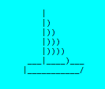
HUNDIR LA FLOTA
Claudiu Nicolae Cretu
Dorin Alexandru Marius Beblea

Slide 2
INDICE
Pantalla de Bienvenida
Tablero
Matrices
Selección
Correo
Comprobar correo
Contraseña /Asignación dinámica de memoria
Ficheros

Slide 3
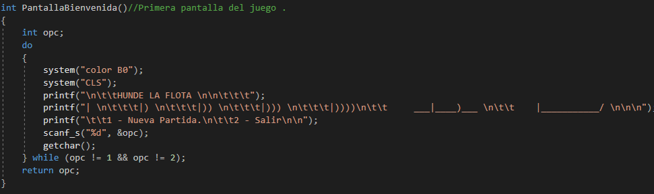
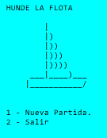
Pantalla de Bienvenida

Slide 4
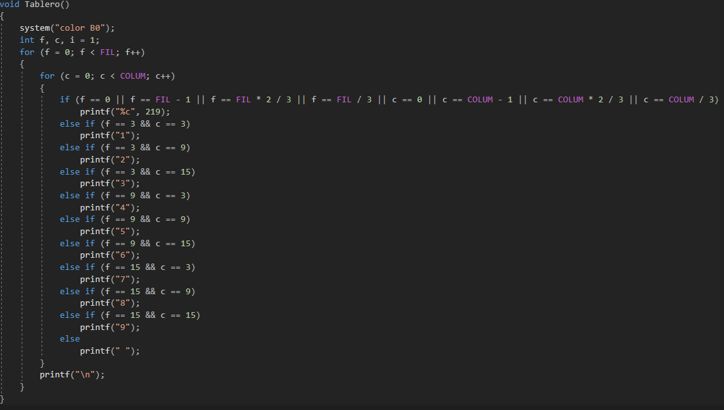
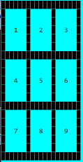
Tablero

Slide 5
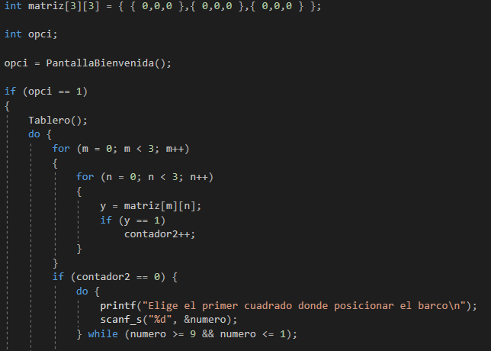
Matrices

Slide 6
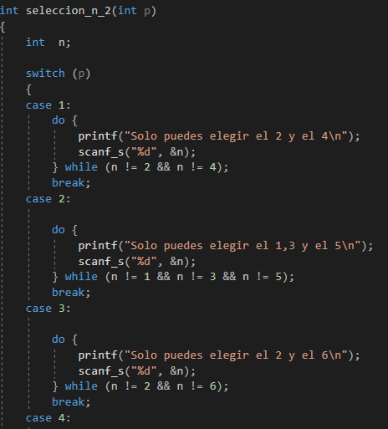
Selección

Slide 7
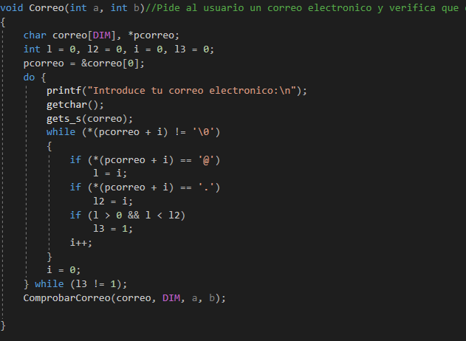
Correo

Slide 8
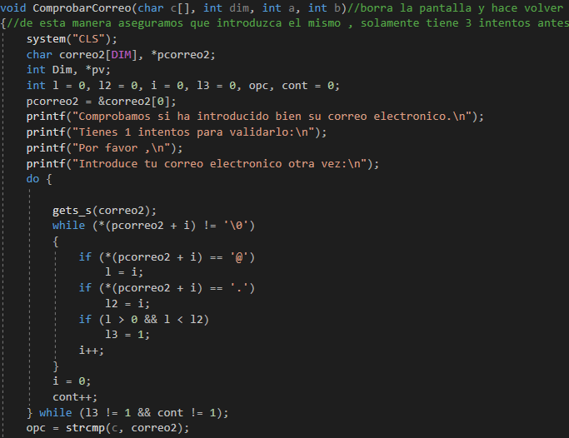
Comprobar Correo

Slide 9
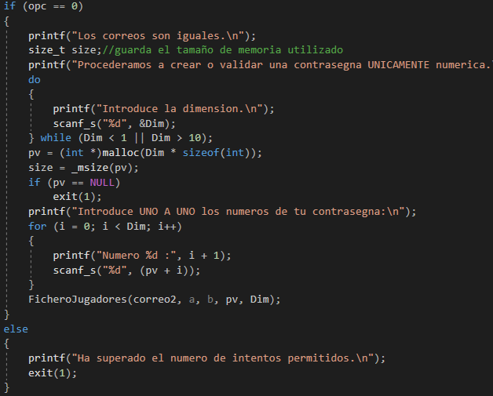
Asignación Dinámica De Memoria

Slide 10
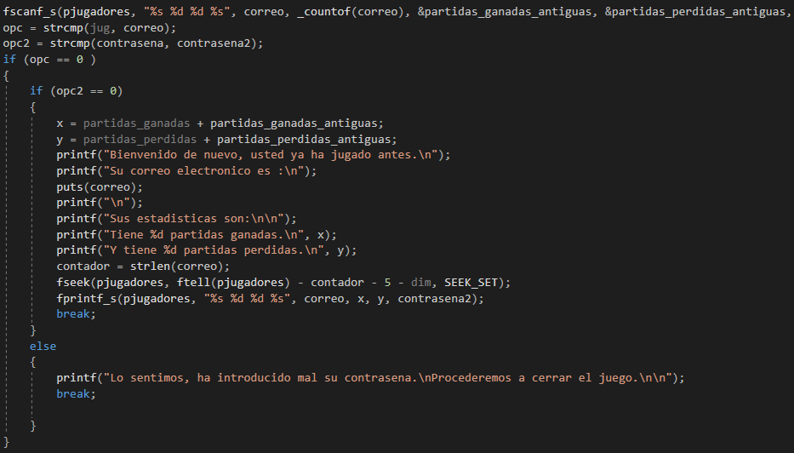
Ficheros

Slide 11
FIN

